Slide 1
BLOG PROJECT
개발 툴/언어
JAVA, SPRING, MYSQL,
HTML/CSS, JAVASCRIPT, REACT
JWT, TypeScript
개발 기간
2024. 11 ~ 제작 중

Slide 2
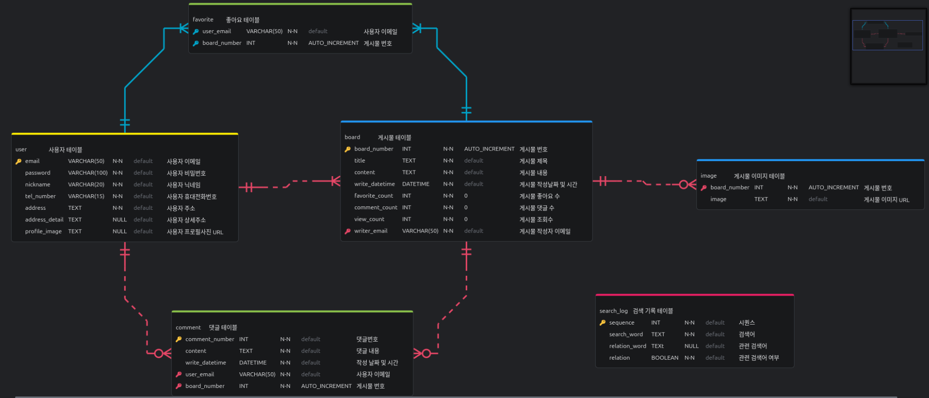
DB 구성도

Slide 3
회원가입, 로그인
글 작성 수정 삭제
댓글 작성 수정 삭제
좋아요
주간 상위 3위 게시물리스트
최신 게시물 리스트
인기 검색어 게시물 리스트
관련 검색어 리스트
검색 게시물 리스트
개인 정보 수정
지속적으로 업로드 할 예정

